Slide 1
Прямі лінії

Slide 2

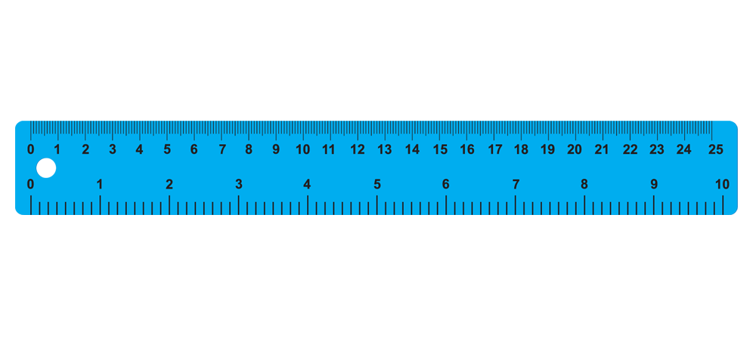
Пряма лінія
Проведення прямої лінії

